Slide 1
开源社区检索与分析系统
OS-COMMUNITY-EXPLORER
ikim队

Slide 2
目录
/CONTENT
第一部分
背景
第二部分
项目内容
BACKGROUND
PROJECT CONTENT
第三部分
功能实现
第四部分
算法应用
FUNCATION REALIZATION
ALGORITHM APPLICATION

Slide 3
第一部分
背景

Slide 4
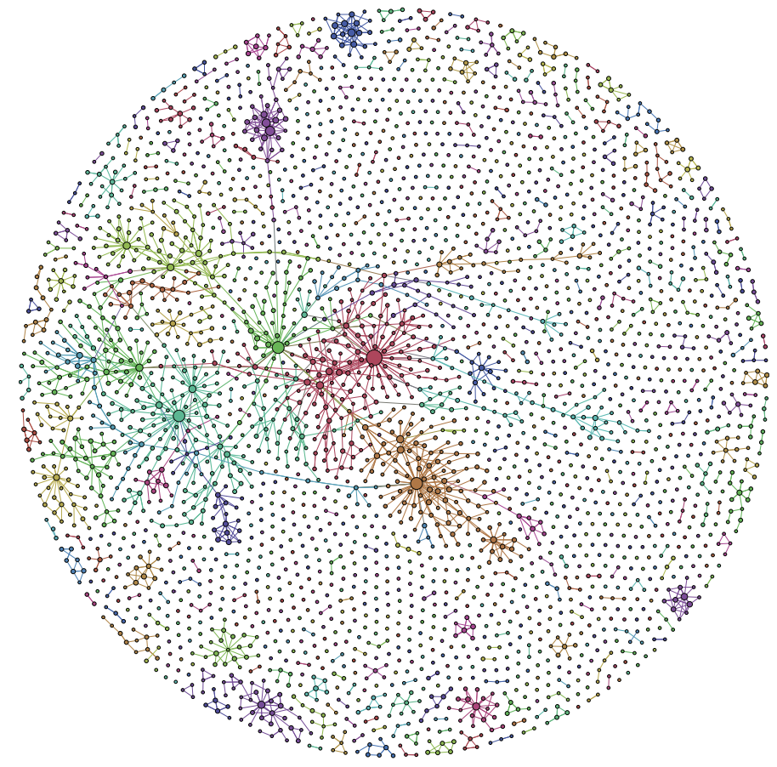
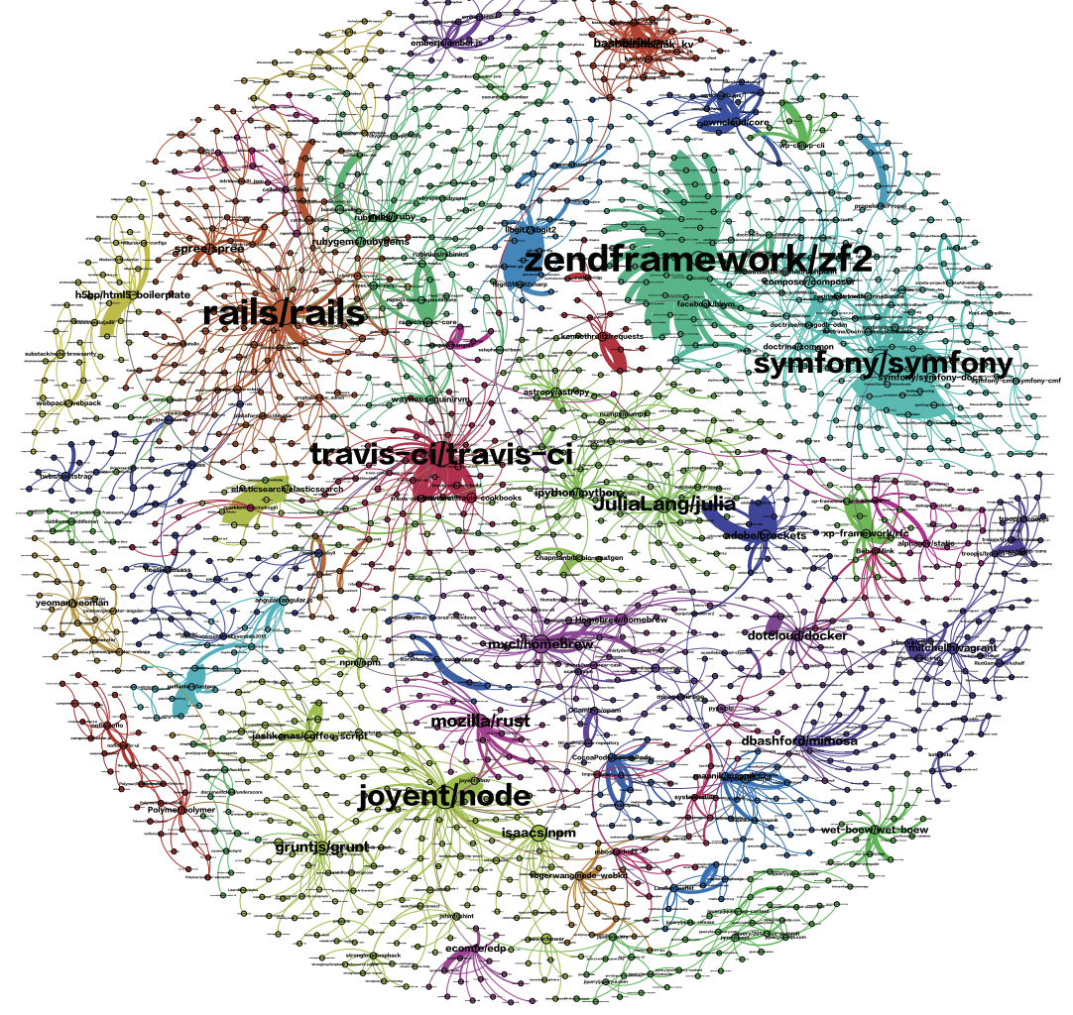
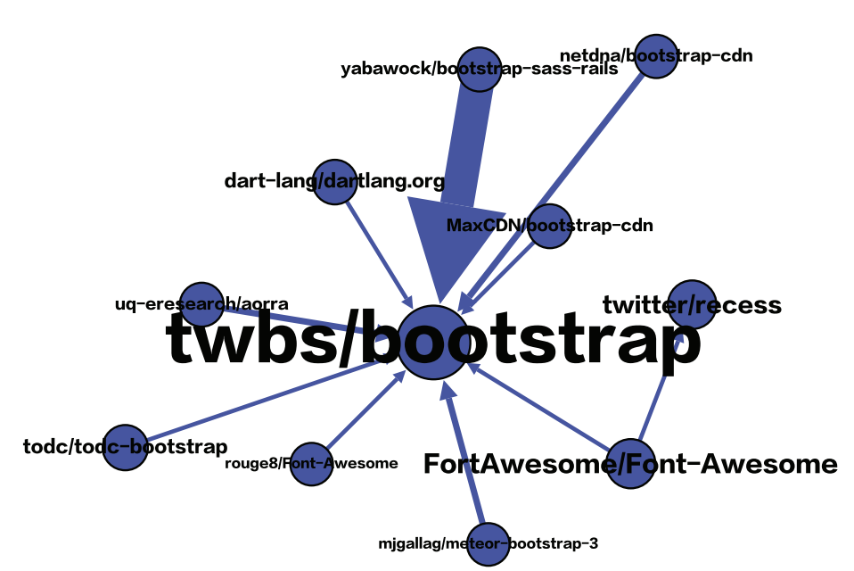
基本
开源项目往往天然存在社区结构，项目的不同部分由不同的开发者或团队负责，形成了基于任务、兴趣或技术栈的社群。GitHub社区检测旨在通过分析开发者之间的协作关系，识别开源项目中的社群结构。本应用基于GitHub上的贡献数据（如代码提交、拉取请求等日志信息）构建项目网络，提出新的社区检测算法，最后应用社群检测算法发现项目群体，并在页面上实现在线可视化分析。这有助于理解项目的社群结构、项目群中核心项目的观测以及相关仓库发现等。
论文^{[1]}中的可视化应用示例：
[1] Blincoe, K., Harrison, F., Kaur, N., Damian, D. (2019). Reference coupling: An exploration of inter-project technical dependencies and their characteristics within large software ecosystems. Information and Software Technology, 110, 174-189.

Slide 5
第二部分
项目内容

Slide 6
项目内容
1
2
3
交互式图可视化网络
新的社区发现算法
项目群社区检索
通过项目间的共同参与者构建项目网络，参与包括PR、Issue以及评论等。基于WebGL和力导向布局对项目网络进行可视化展示，支持节点搜索、节点点击交互等。
提出新的属性图社区发现算法。针对当前深度图聚类对比学习损失中潜在的假阴样本对的问题，提出动态样本对加权策略，并通过高置信社区样本进一步指导模型训练。对GitHub仓库的标题、标签和描述等文本信息进行编码之后，利用提出算法进行社区发现。
项目的社区通过节点颜色进行标注，在力导向布局的可视化大图上进行直观展示。支持节点子社区检索功能，包括节点一跳邻居、k-core以及k-truss等社区搜索算法，从而提供给用户基于节点的局部视角。

Slide 7
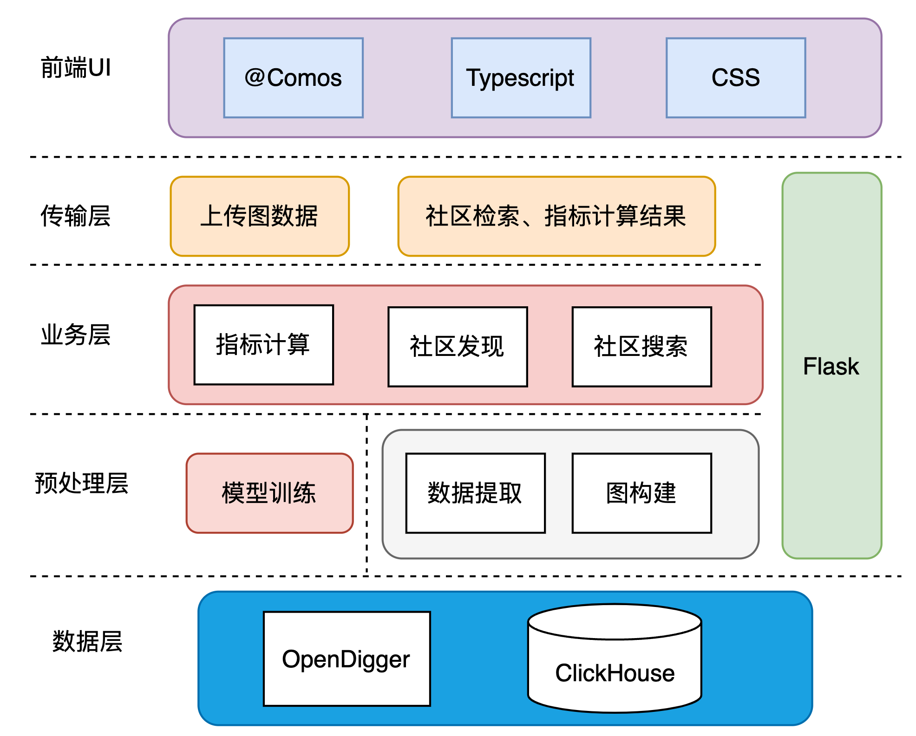
项目架构
基于OpenDigger以及ClickHouse的数据进行图构建，并基于构建的图数据对模型进行训练。支持后续的社区发现应用和仓库的指标计算。后端使用Flsk，前端使用Typescript以及@Comos大规模图力导向布局可视化库进行展示。

Slide 8
第三部分
功能实现

Slide 9
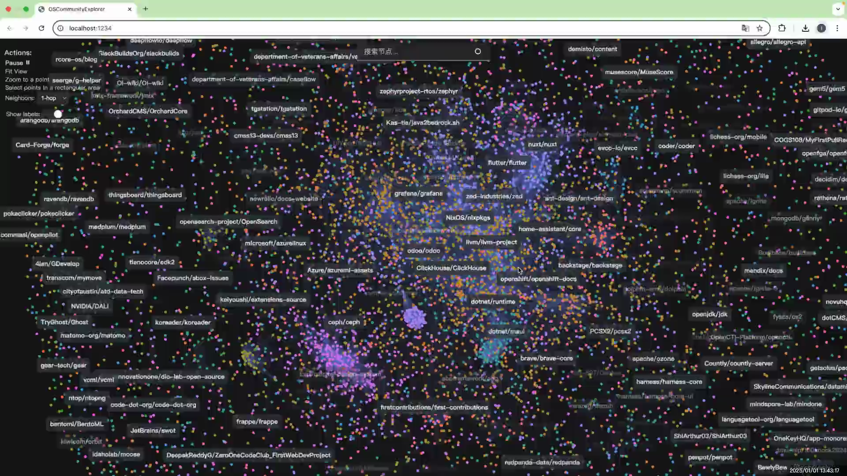
整体功能
使用@cosmos前端可视化框架展现力导向布局算法的动态变化效果，显示节点（仓库）标签，节点颜色依据社区发现算法结果展示。此外，提供诸多交互和仓库数据分析功能，具体可以在视频中看到。
仓库关联图构建参见PPT第17页和第18页。
以上为视频内容，如不支持播放，请切换到仓库同目录下的源文件。

Slide 10
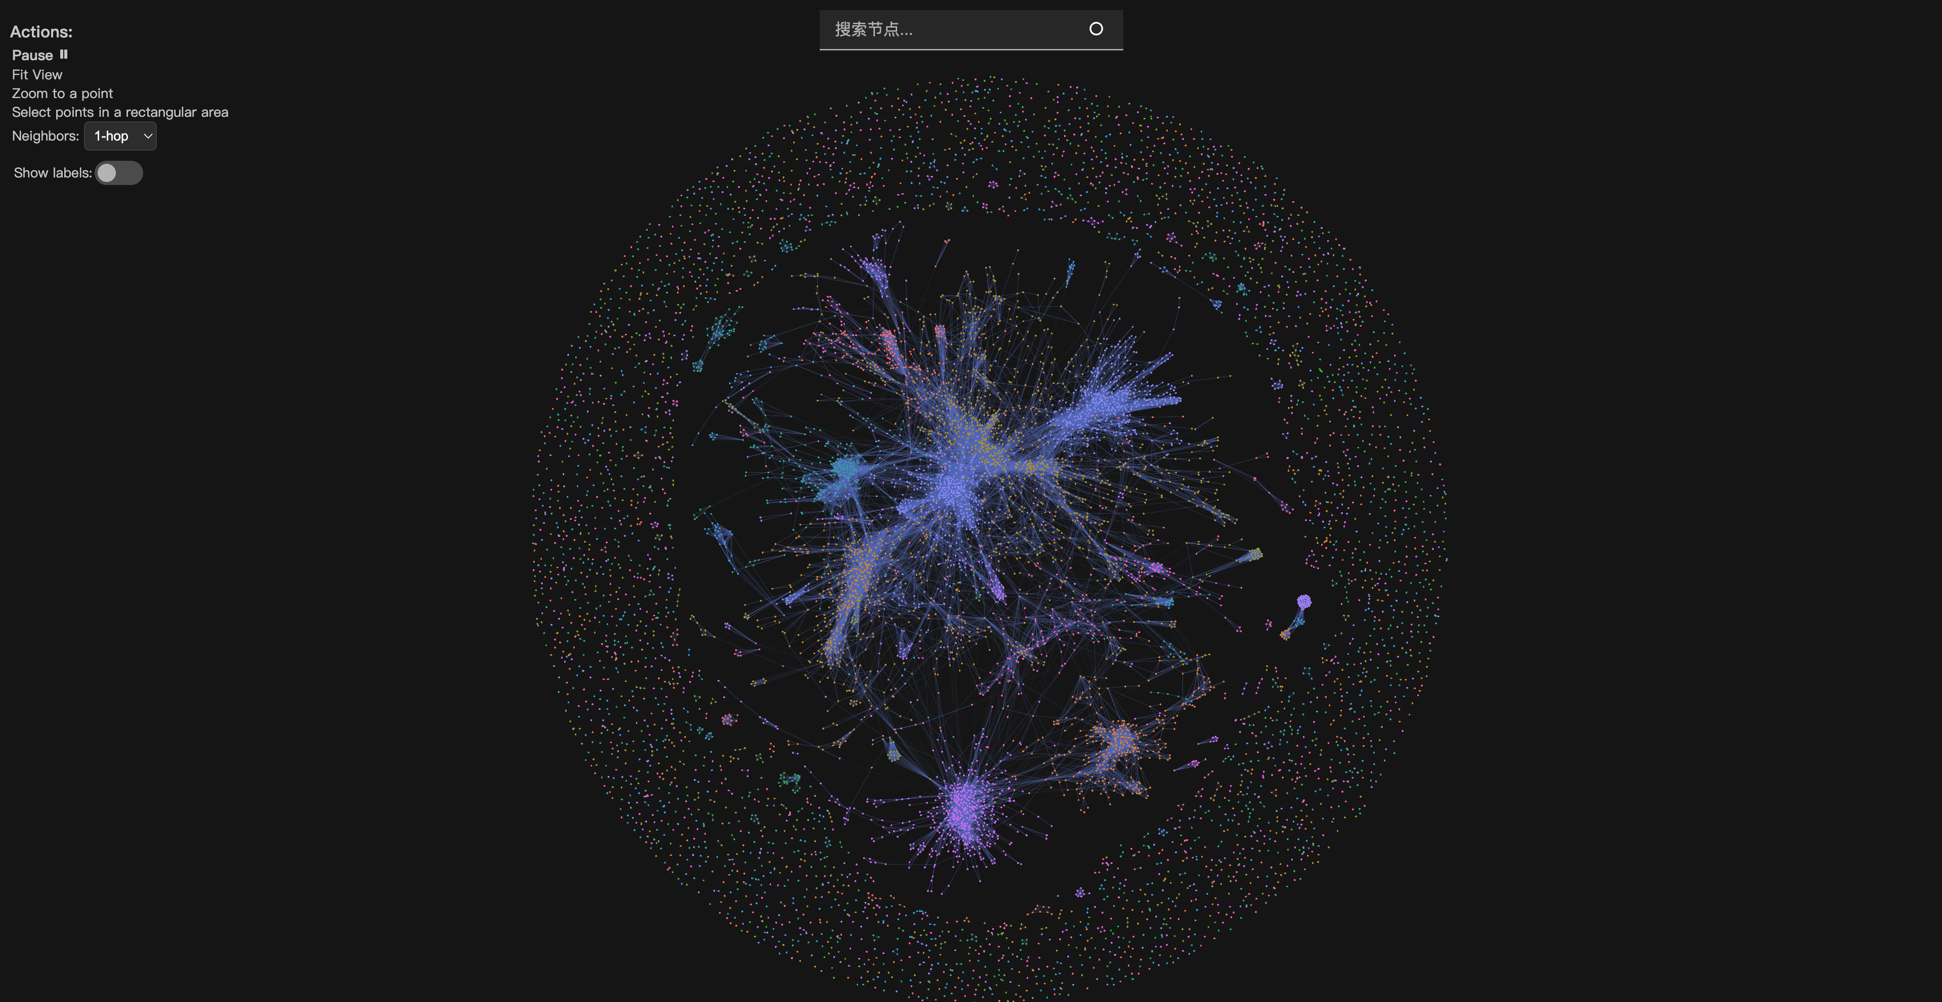
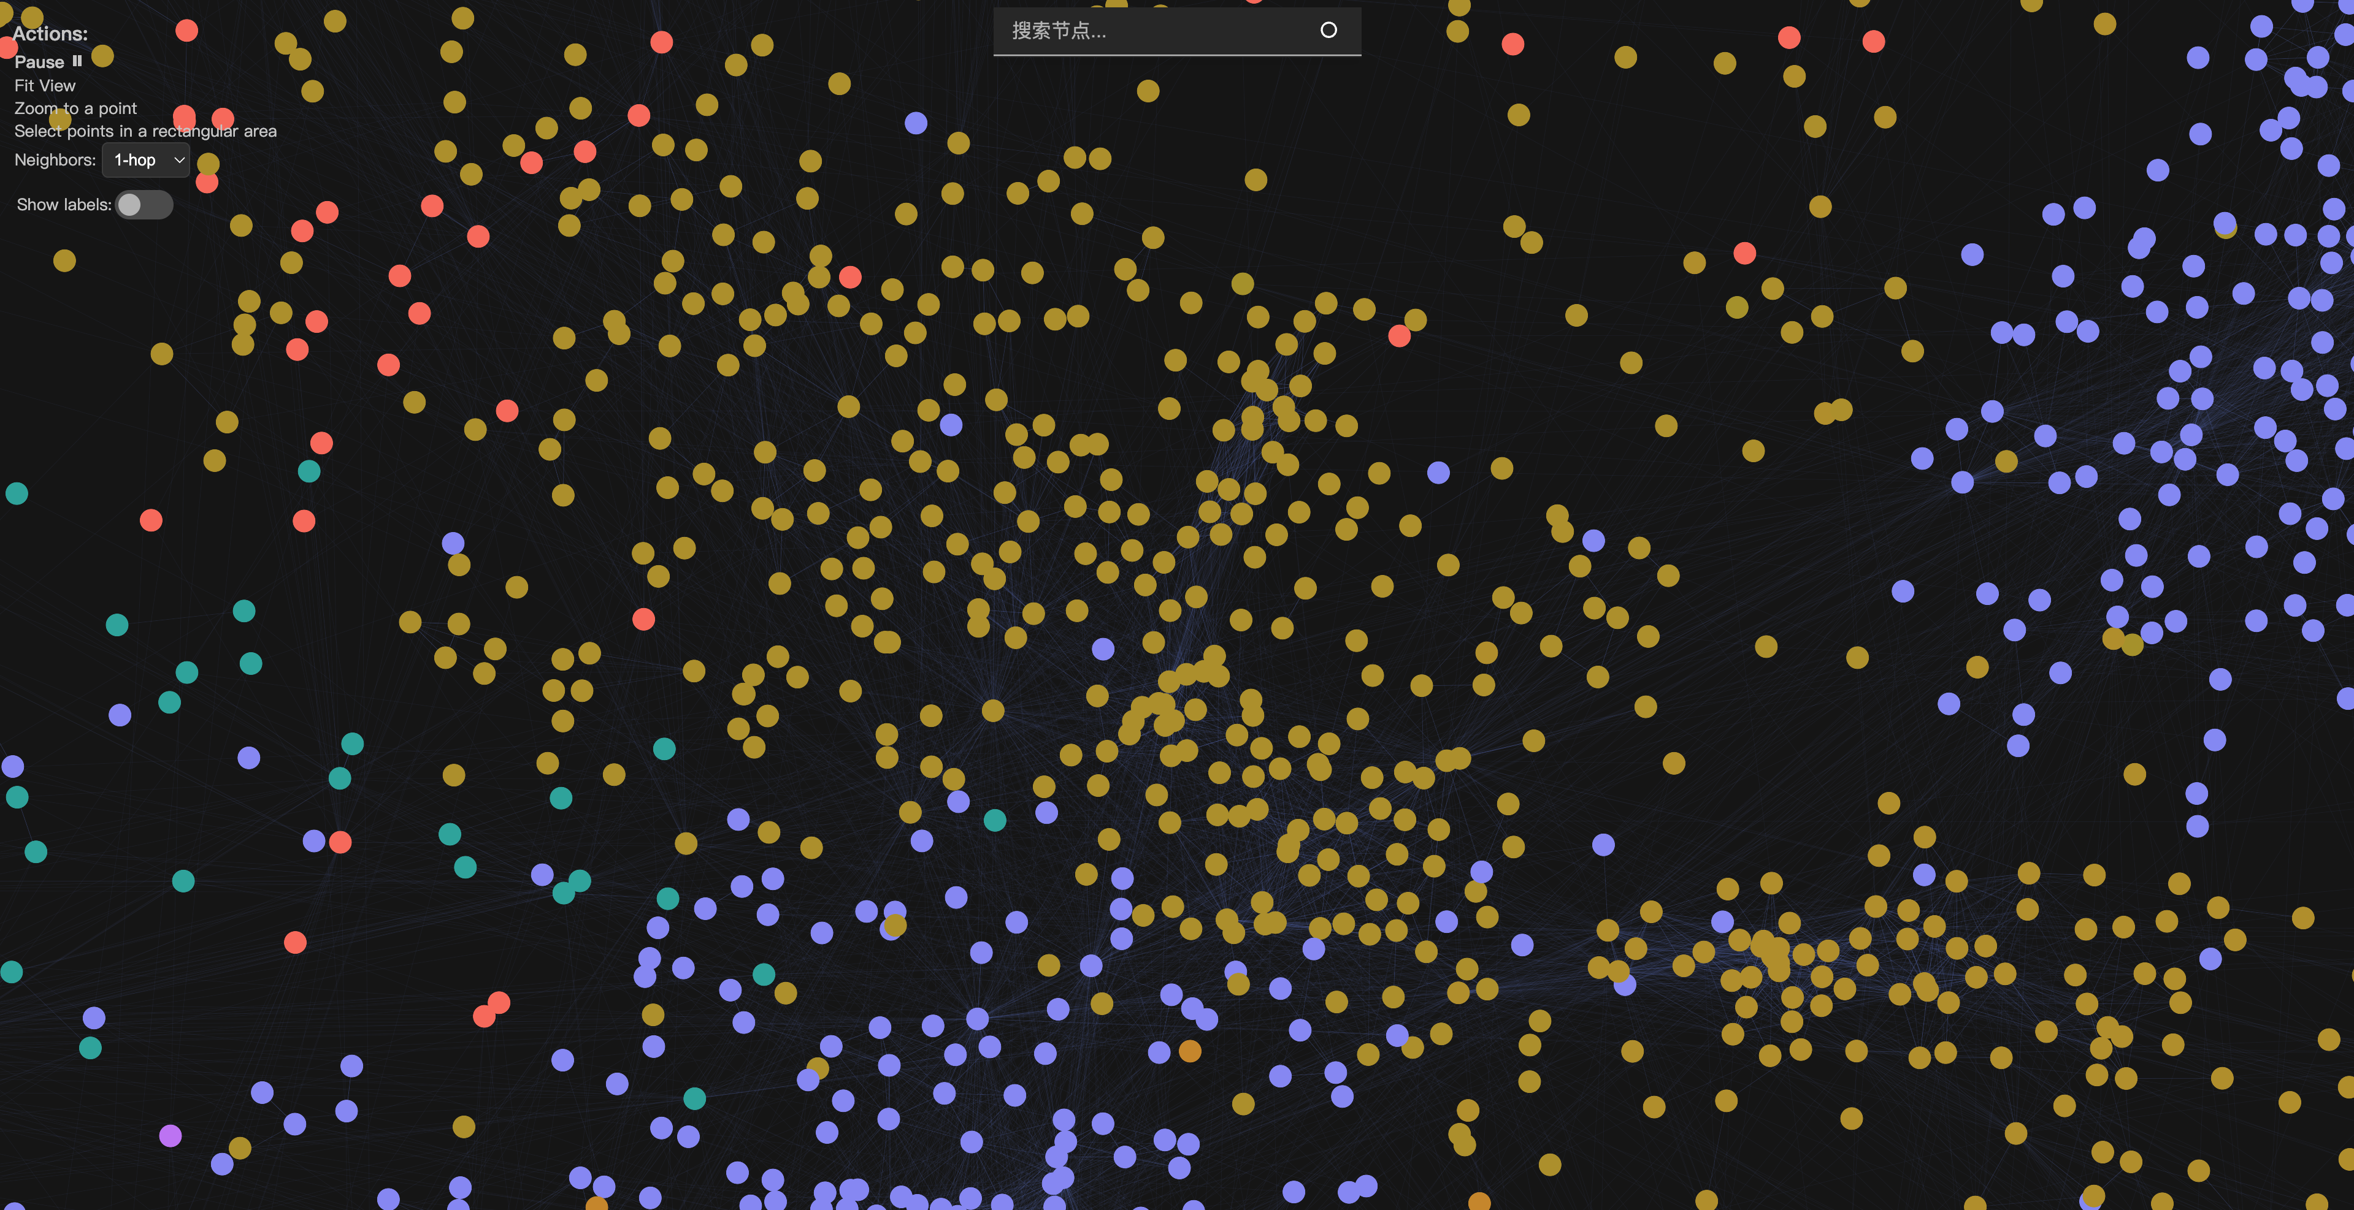
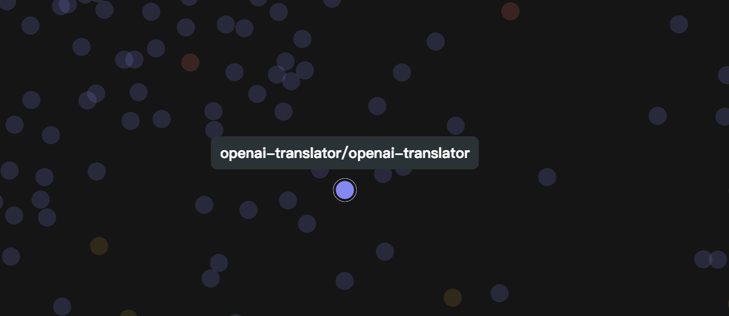
基本交互功能
网络展示
1. 动态力导向布局暂停与播放
2. 全局视图居中显示
3. 随机聚焦某个节点
1
2
3
4
5
6

Slide 11
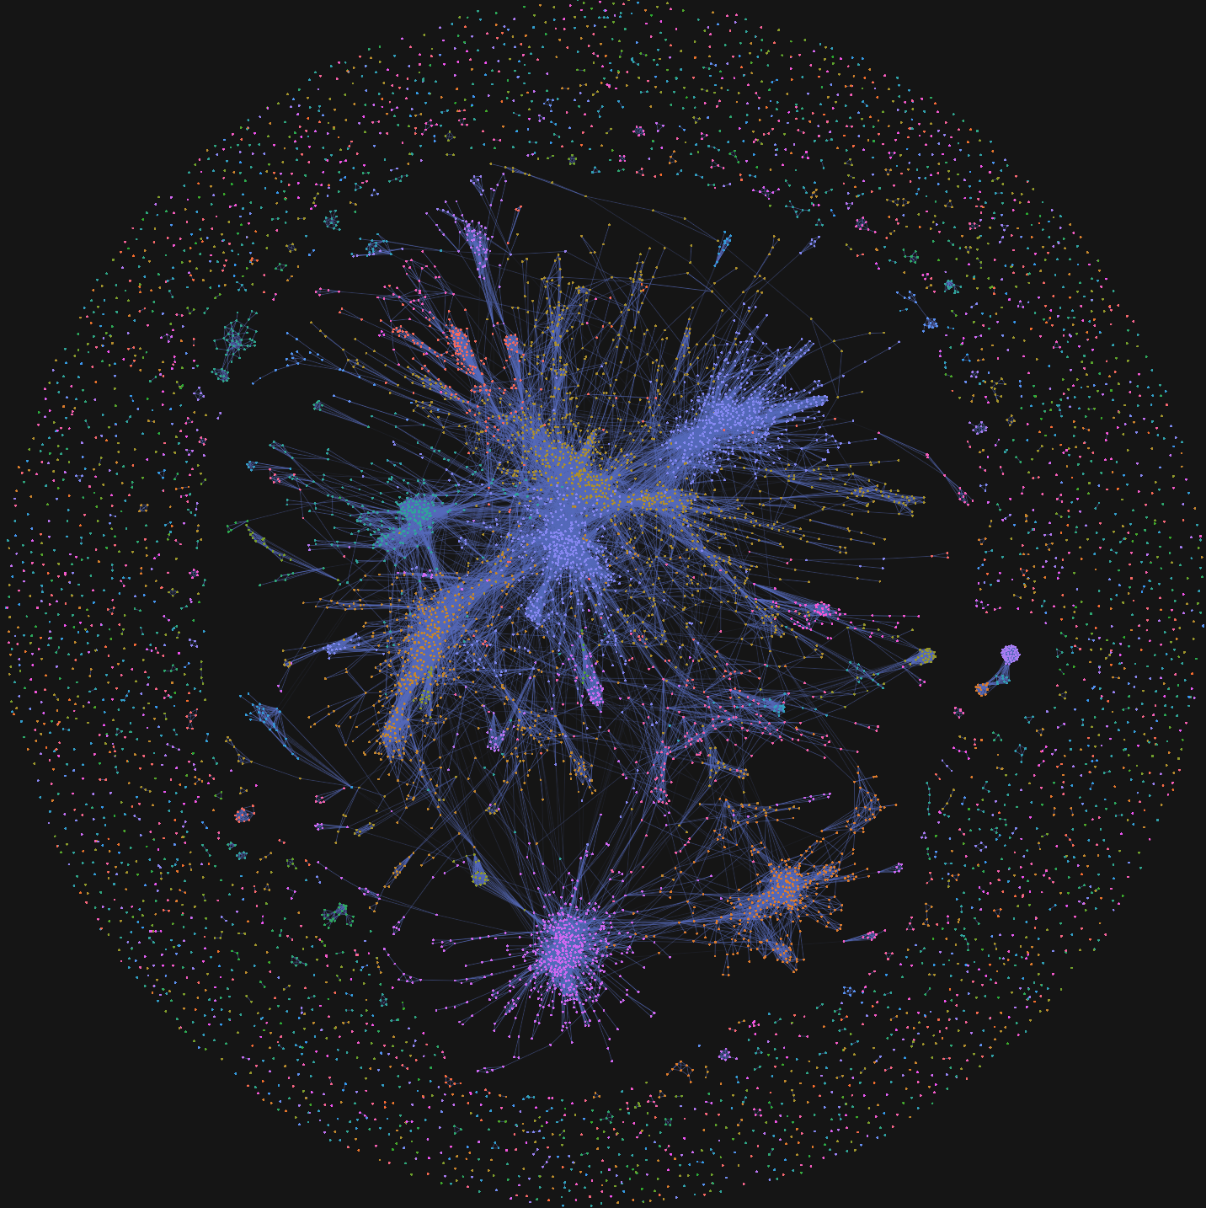
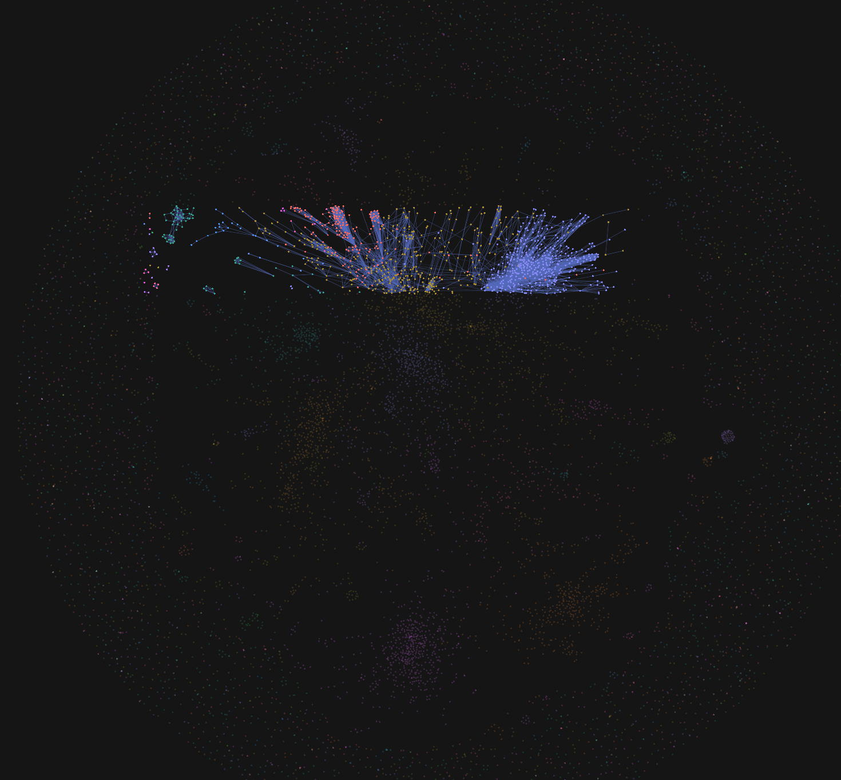
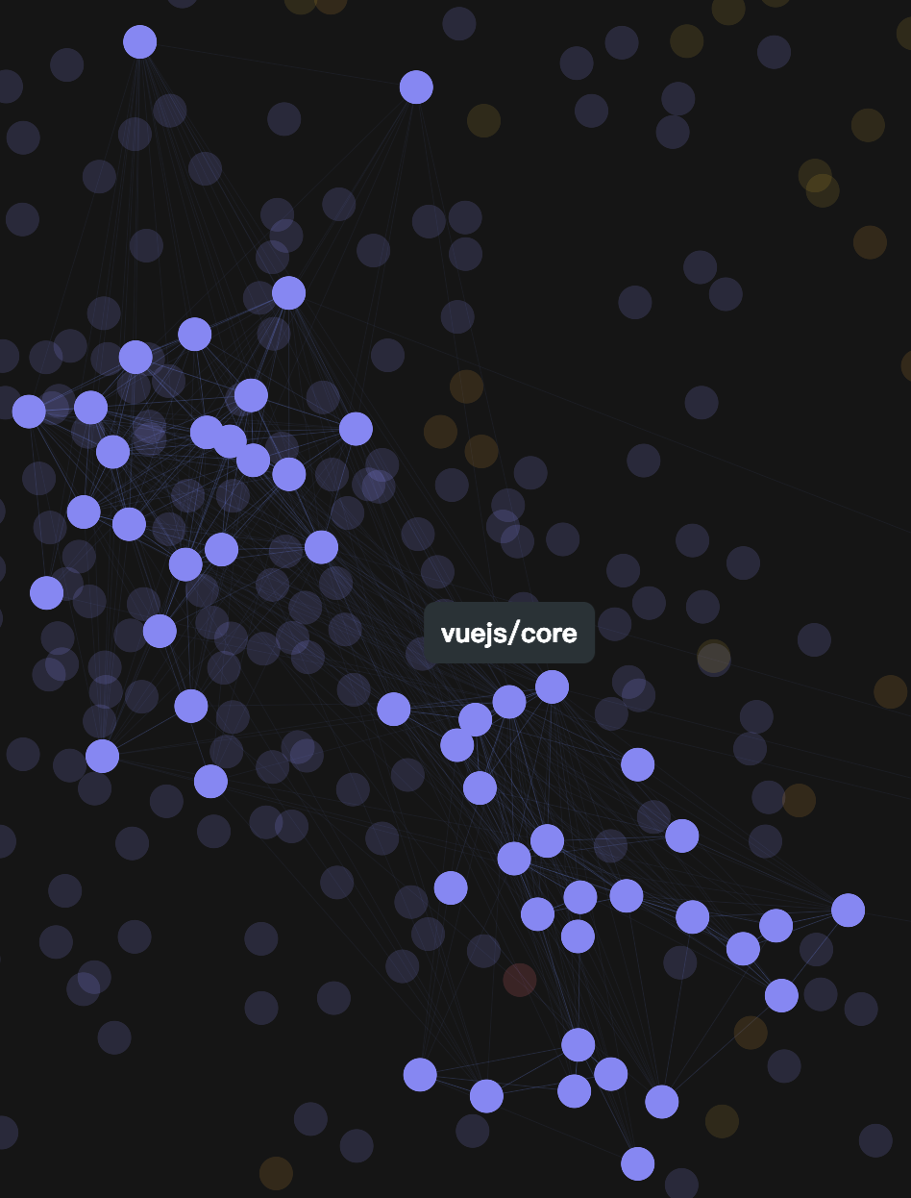
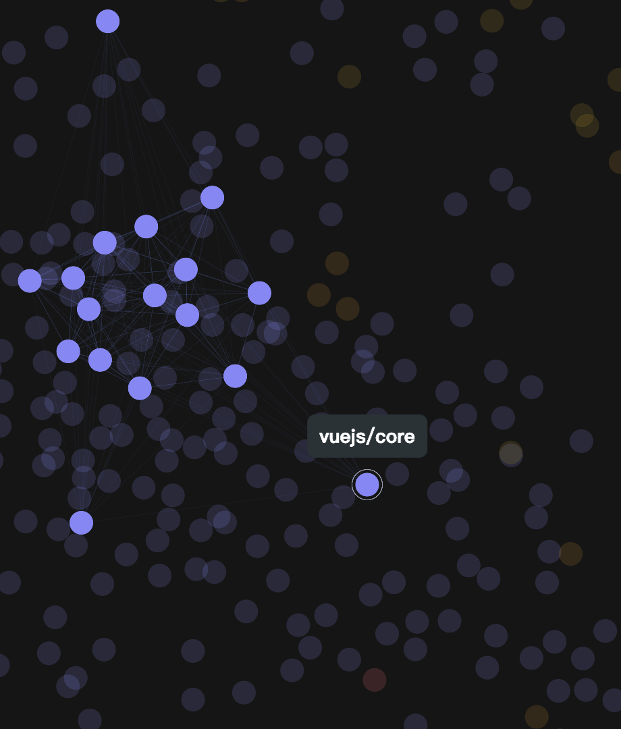
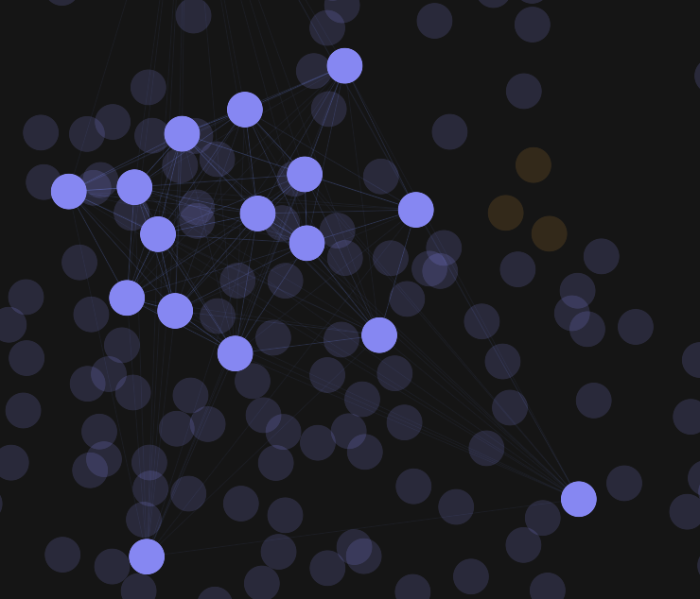
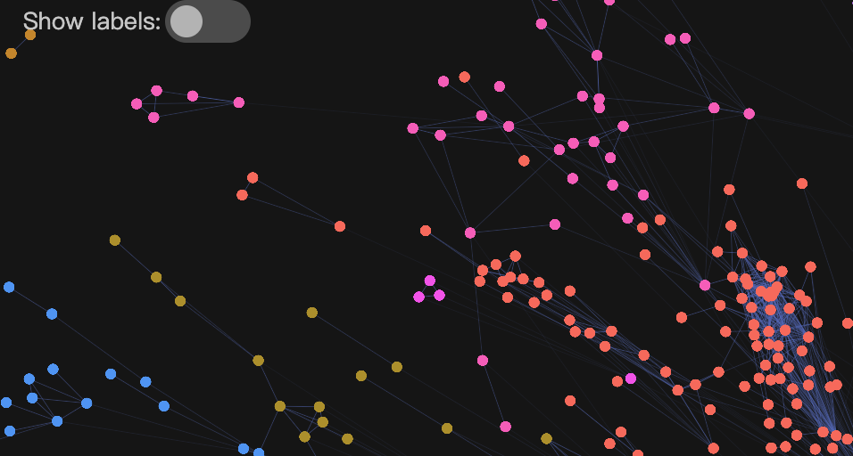
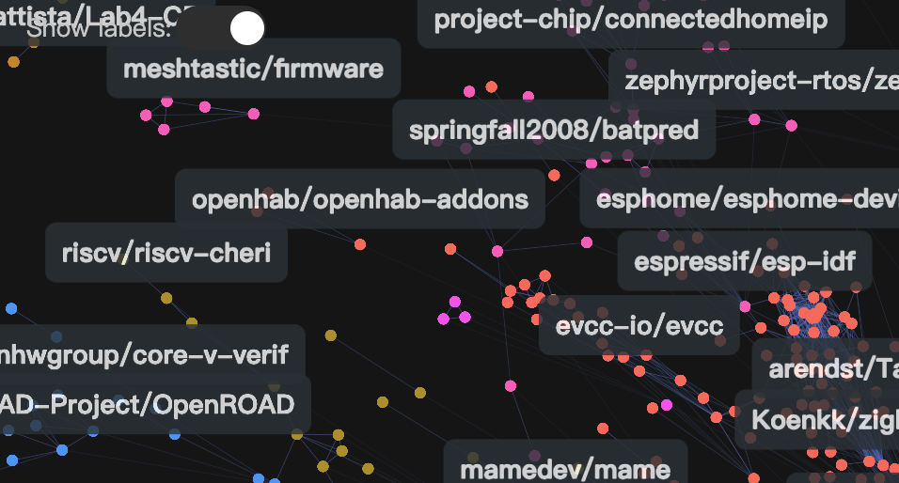

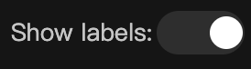
基本交互功能
4. 随机聚焦一片区域
5. 社区搜索（以点击啊或搜索vuejs/core为例）
默认1-hop(一跳邻居) k-core k-truss
6. 显示标签
三种方法分别依据不同的内聚性准则进行子社区的展示，1-hop展示与目标参考直接相连的点，k-core和k-truss分别经过准则过滤后的子图结果，内聚性k-truss>k-core>1-hop

Slide 12
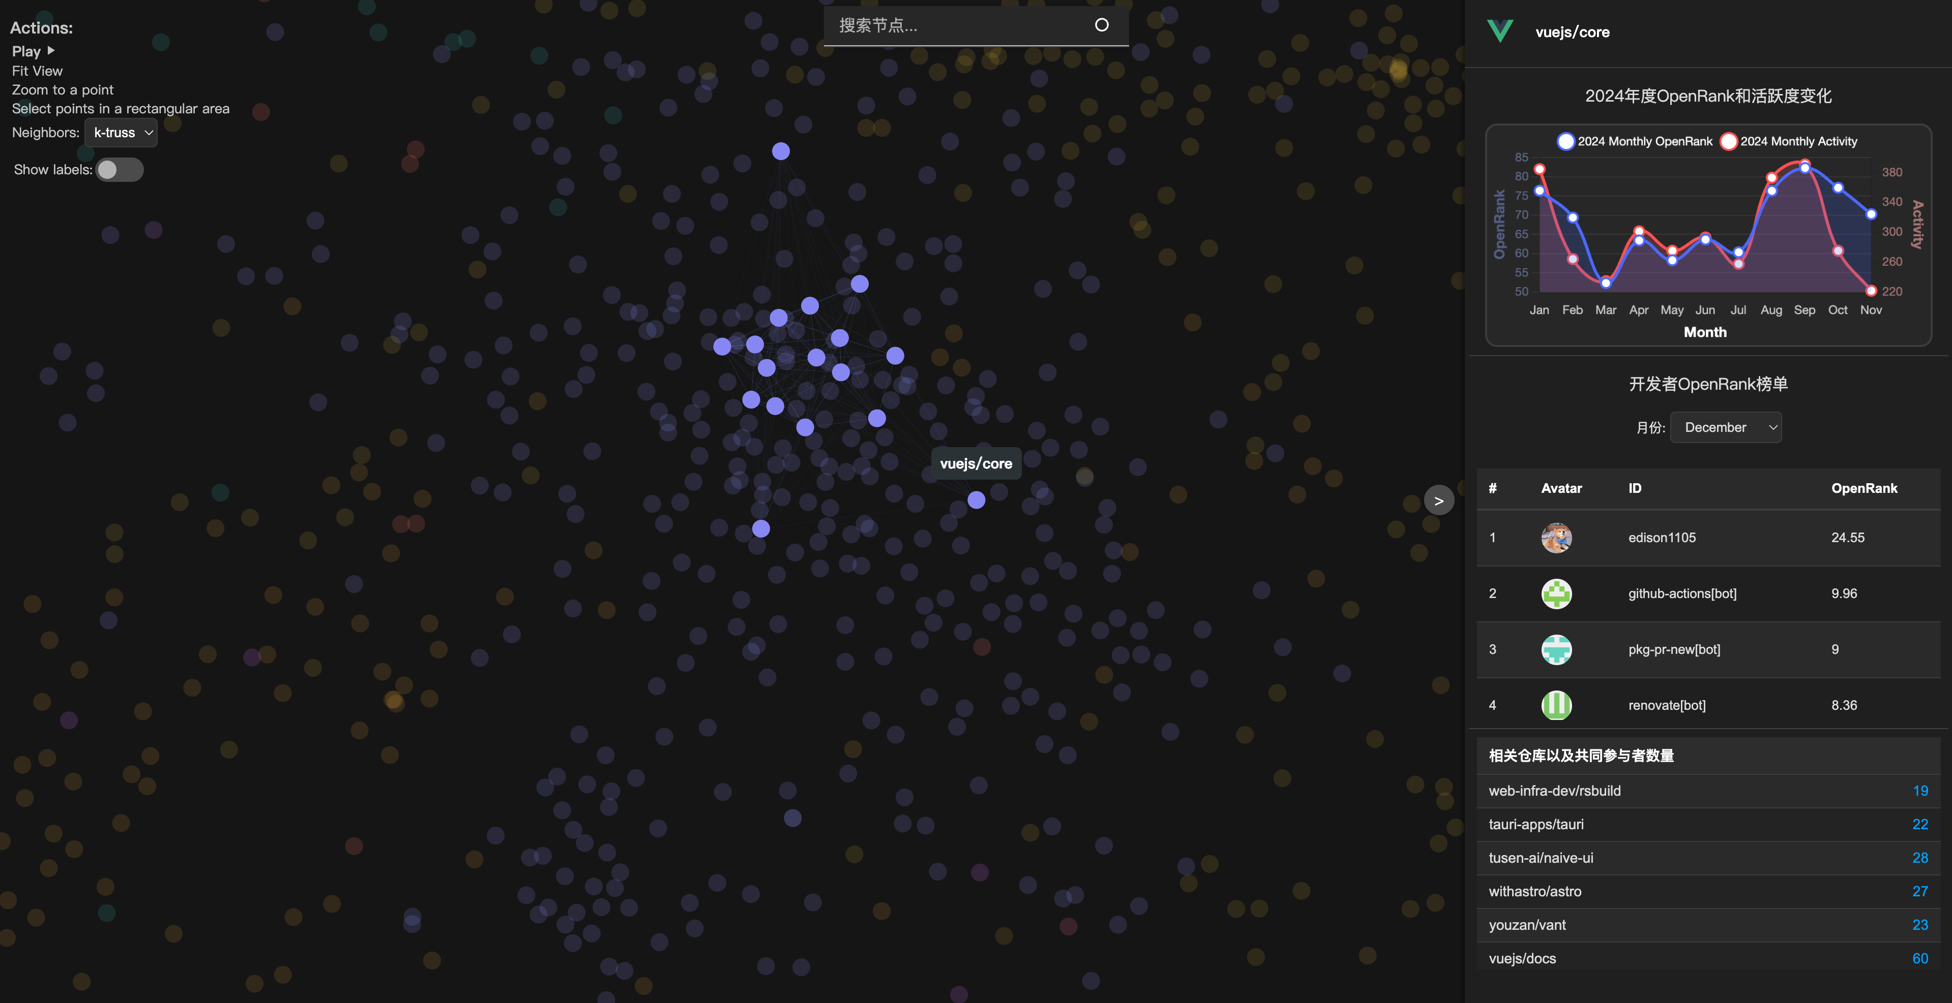
仓库洞察
紧密关联仓库展示（基于图的子社区结构）
2024年度OpenRank和活跃度变化
每月仓库开发者OpenRank榜单
关联仓库共同开发者数量

Slide 13
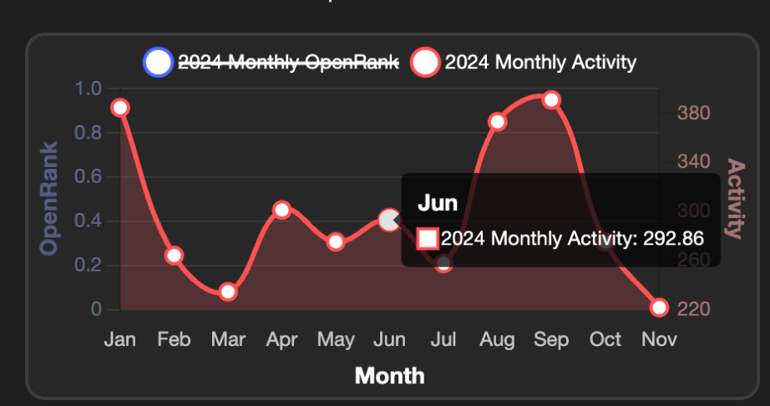
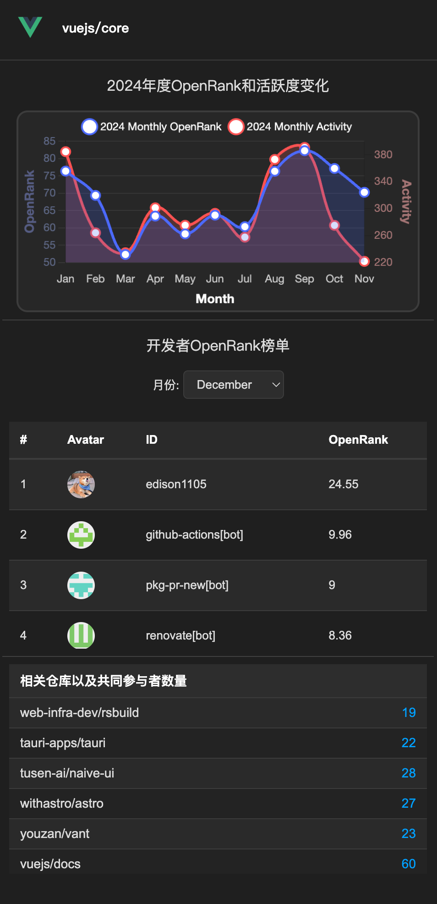
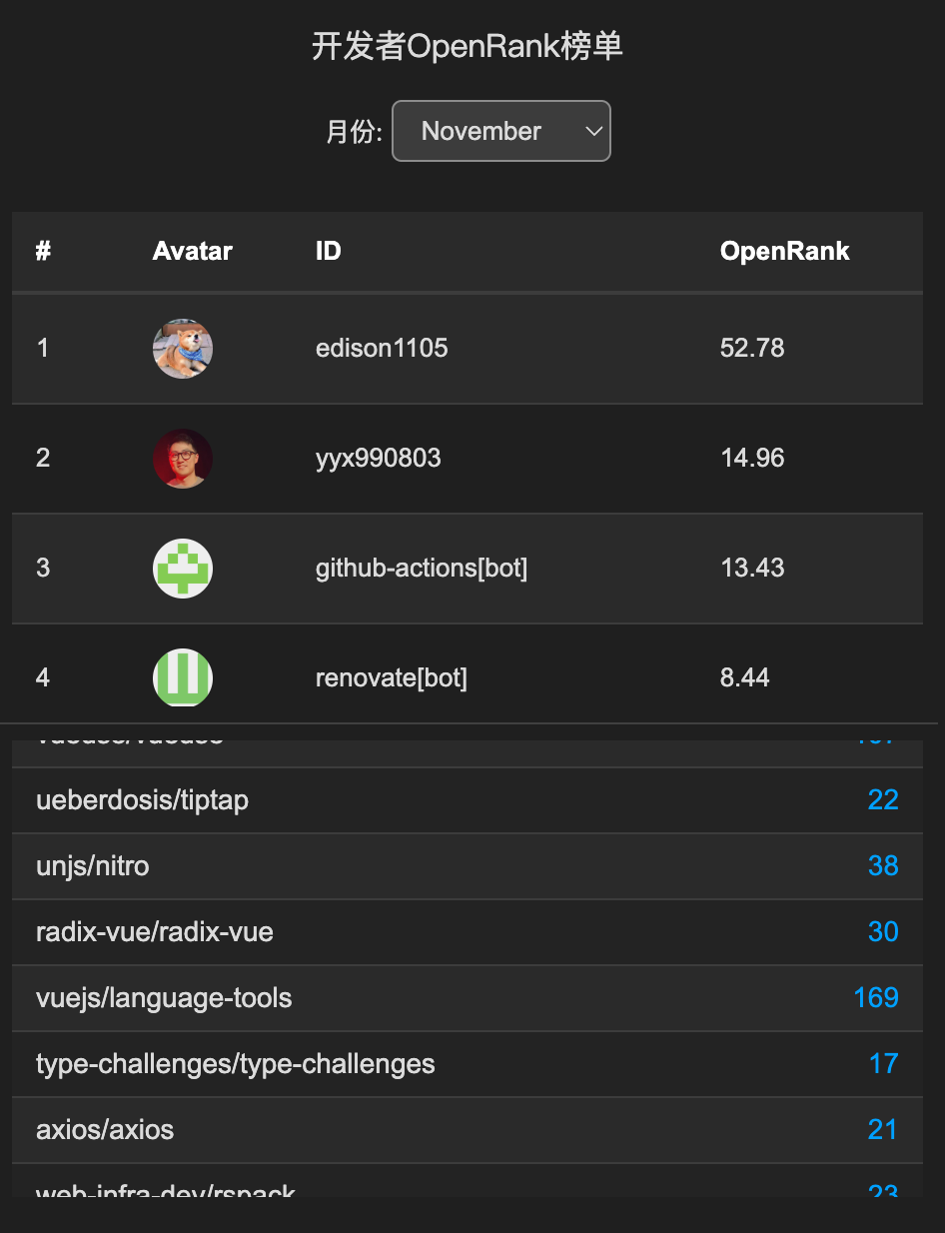
仓库洞察
年度OpenRank以及活跃度支持图表交互展示具体数值、以及切换OpenRank、活跃度的展示。
支持开发者OpenRank榜单月份切换，便于观察不同月份的开发者活跃以及排名情况。
开发者OpenRank榜单和相关仓库以及共同开发者参与数量显示框均支持混动下拉从而显示更多的相关信息，为了显示上的美观隐藏了侧边下拉框。

Slide 14
第四部分
算法应用

Slide 15
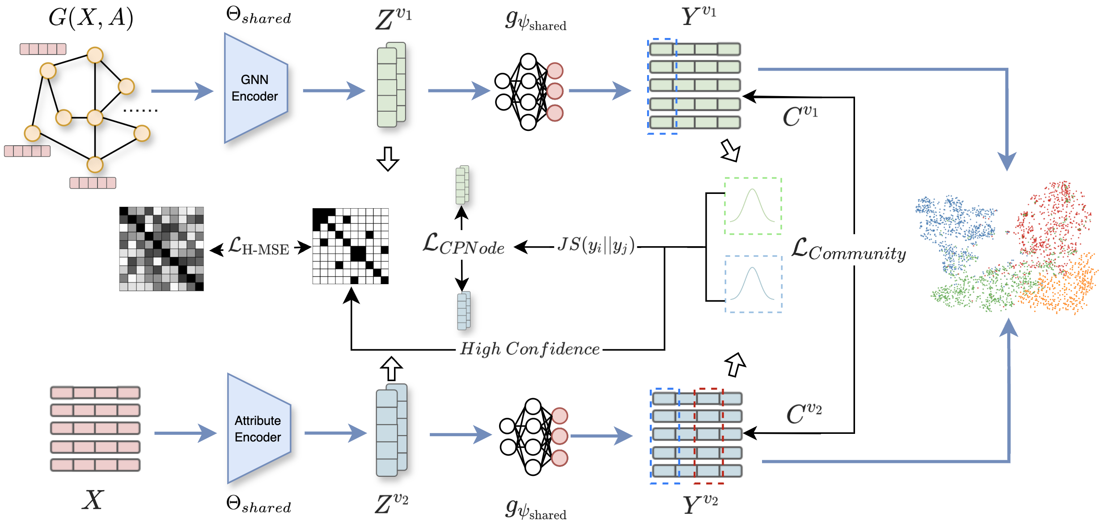
社区发现算法架构
模块一：社区对比模块
对于输入的属性图分别经过两个共享参数编码器得到中间表示后到处节点-社区的样本概率分布，进行社区表示（即概率分布）的对比学习。
模块二：社区感知的节点对比
通过导出的节点-社区概率分布进一步协同优化中间表示的生成。
模块三：高置信引导的相关性消减
通过导出的节点-社区概率分布识别潜在的高概率同社区节点，对这一部分节点的表示在学习过程进行优化。

Slide 16
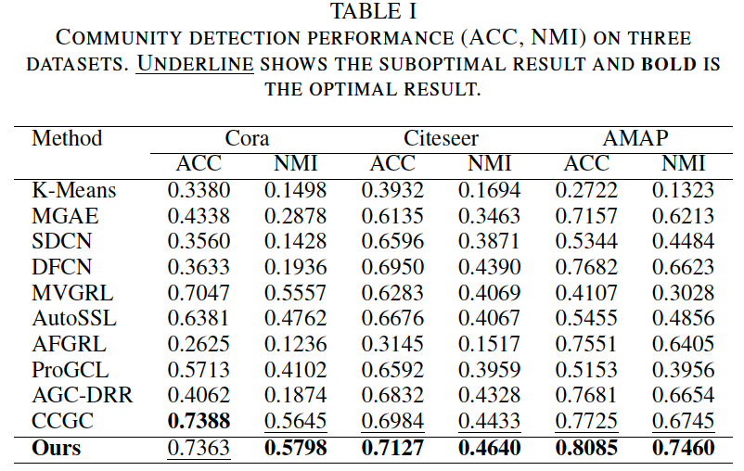
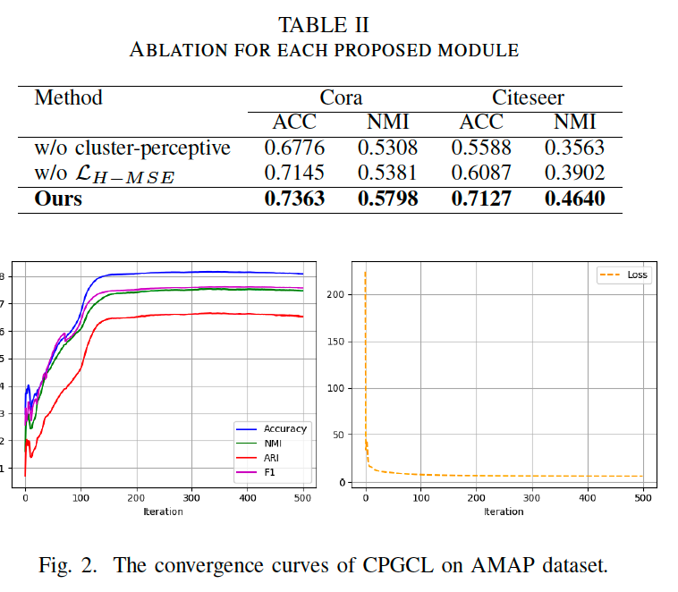
社区发现算法验证
在3个基准数据集上与最新的baseline相比显示出了算法的优越性。右侧表格的消融实验主要了验证了除模型基架模块一外的模块二和模块三的有效性。右侧的图以AMAP数据为例证明了算法的有效收敛性。

Slide 17
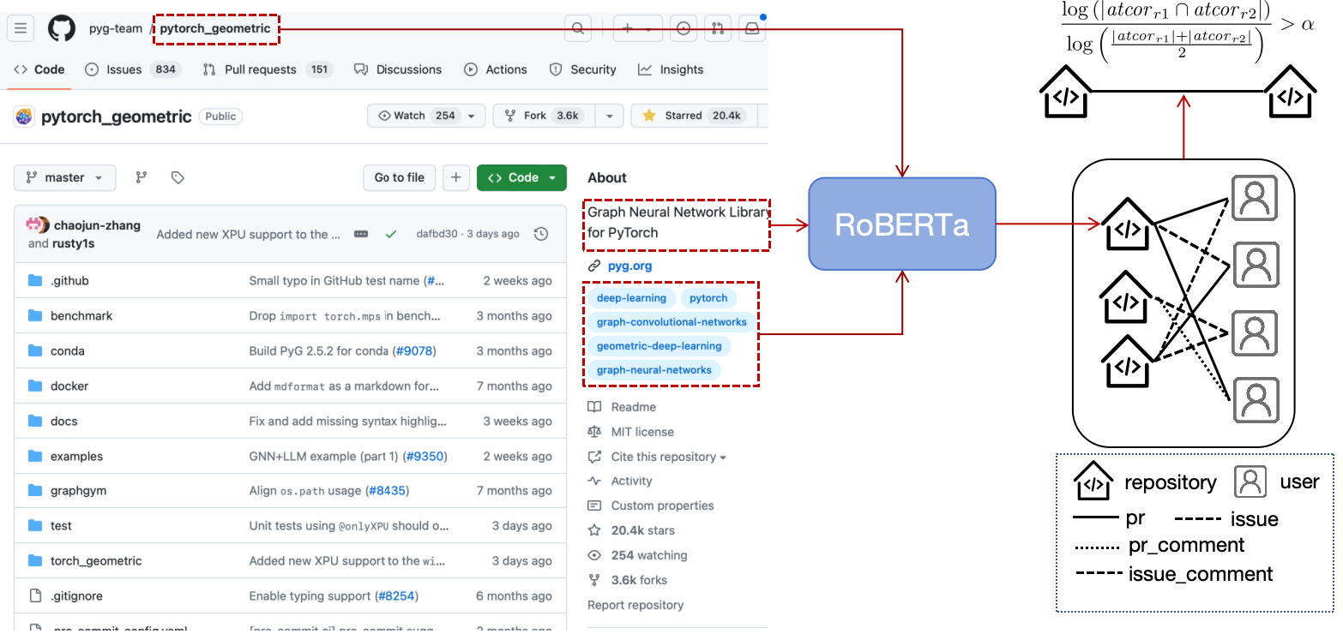
GitHub仓库关联图构建及算法应用
将仓库名称、描述以及标签组信息输入到预训练模型RoBERTa中，转化为向量作为仓库的特征向量。
依据仓库对之间的共同参与者（issue、pr、issue评论以及pr评论）集合根据公式计算与阈值alpha比较，大于阈值则仓库与仓库之间建立边。在实际可视化效果比较后，确立阈值为0.4。

Slide 18
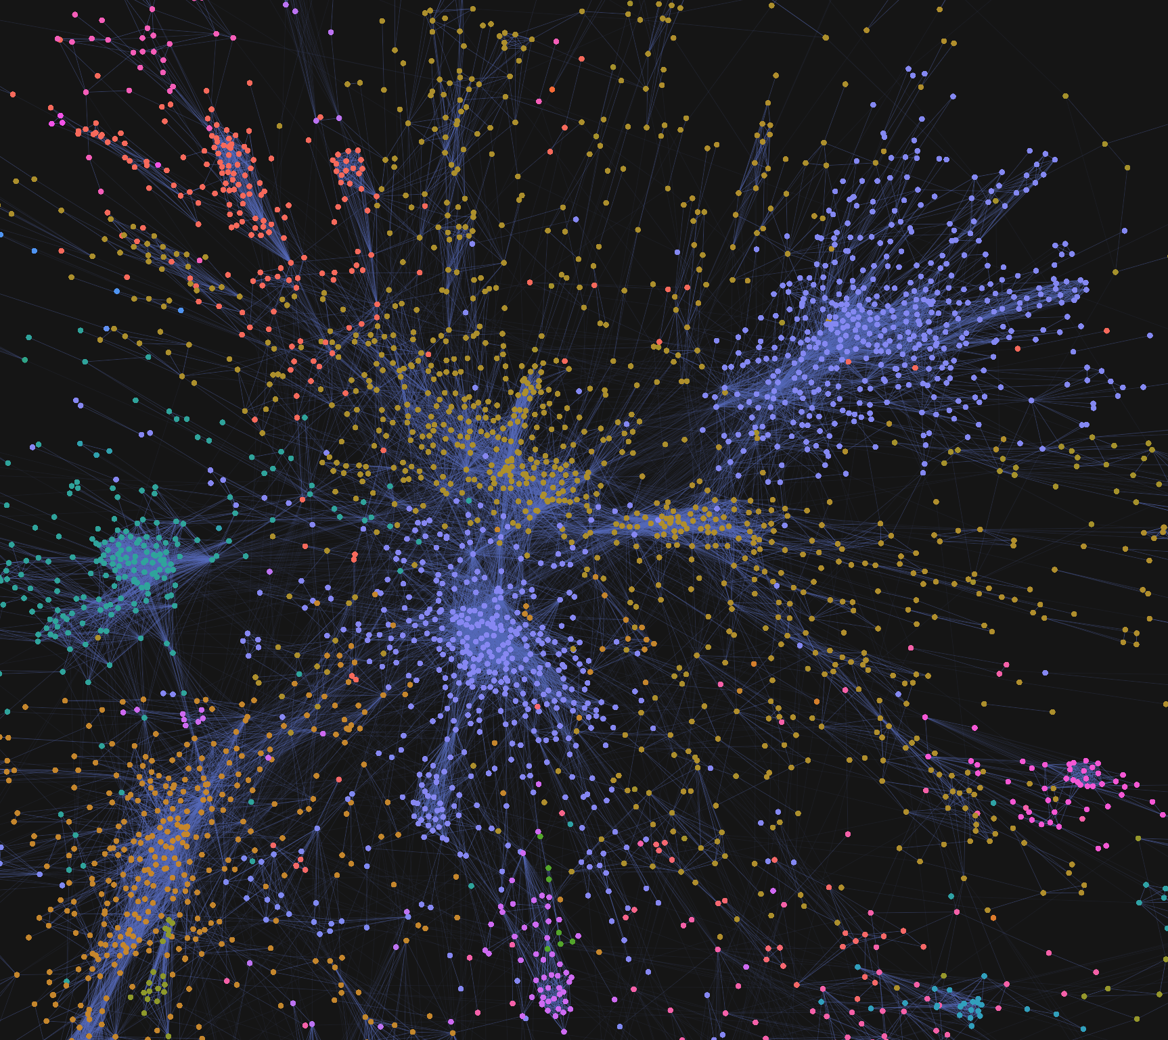
GitHub仓库关联图构建及算法应用
采集2024年OpenRank排名前一万的仓库，依据之前的准则构建仓库关联图后，对该数据进行算法训练（即提出的社区发现算法）。对于每一个节点根据所属社区进行颜色分配，并最终在前端中进行展现。
社区搜索k-core以及k-truss分别依据这两个算法对应的内聚性准则，对节点的邻域子图进行过滤并将对前端进行响应。

Slide 19
感谢
THANK YOU

